Slide 1
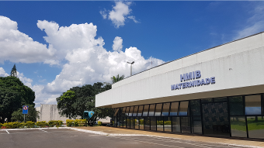


Devemos acreditar na enterocolite necrosante associada à transfusão?
Aplicando um GRADE à literatura
Should we believe in transfusion-associated enterocolitis? Applying a GRADE to the literature.
Hay S, Zupancic JA, Flannery DD, Kirpalani H, Dukhovny D.
Semin Perinatol. 2017 Feb;41(1):80-91. doi: 10.1053/j.semperi.2016.09.021. Epub 2016 Nov 17. Review.PMID: 27866662.Similar articles
Corresponding author. E-mail address: dukhovny@ohsu.edu (D. Dukhovny).
Apresentação: Milena Pires
Coordenação: Miza Vidigal
Vejam também!
Dieta e transfusão sanguínea
Anemia e enterocolite necrosante
www.paulomargotto.com.br
Brasília, 10 de agosto de 2019

Slide 2

População das Unidades de Terapias Intensivas Neonatais (UTINs) tem alta taxa de transfusões sendo que os riscos e benefícios desse tratamento ainda não estão claros.
A Validade literal de uma associação entre transfusão de concentrado de hemácias e enterocolite necrosante (Necrotizing enterecolitis-NEC) é controversa.
Há mais de 25 anos, uma epidemia de NEC em uma UTIN de Centro único identificou transfusões de hemácias como um fator de risco potencial.[1]
Desde então, a maioria dos inúmeros estudos observacionais (coorte e caso-controle) demonstrou associação [2]e a maioria dos clínicos acredita que a NEC associada à transfusão (TANEC-Transfusion-associated necrotizing enterocolitis)) existe como uma entidade distinta [3] e assim algumas Instituições adotaram políticas voltadas para sua prevenção.

Slide 3
No entanto, três ensaios clínicos randomizados (ECR) realizados até o momento, comparando os parâmetros de transfusão mais liberais versus os restritivos, não sustentam uma relação causal entre frequência de transfusões e NEC.[4]
A discrepância de evidências entre os estudos experimentais e observacionais é gritante pela possibilidade de fatores de confusão na literatura observacional.
Dadas as consequências devastadoras da NEC e o impacto potencial da transfusão no resultado de longo prazo, é fundamental que os médicos avaliem com precisão os riscos e benefícios.
O objetivo nesta revisão é determinar a qualidade da evidência por trás da existência da TANEC e avaliar a força das recomendações para sua prevenção, usando uma abordagem GRADE explícita.

Slide 4

MAS O QUE É GRADE????
O GRADE (Grading of Recommendatons Assessment, Development and Evaluaton) é um sistema desenvolvido por um grupo colaborativo de pesquisadores que visa à criação de um sistema universal, transparente e sensível para graduar a qualidade das evidências e a força das recomendações. Atualmente mais de 80 Instituições internacionais utilizam o GRADE, entre elas a Organização Mundial da Saúde (OMS), o Natonal Insttute for Health and Clinical Excellence (NICE), a SIGN, o Centers for Disease Controland Preventon (CDC) e a colaboração Cochrane⁵ .

Slide 5

O estudo aplicou o sistema GRADE de Classificação de Recomendações para avaliar e resumir a qualidade das evidências por trás das práticas clínicas.[5]
O GRADE classifica a qualidade das evidências como alta, moderada, baixa ou muito baixa.6
Estudos observacionais começam com uma classificação de baixa qualidade e os Ensaios Clínicos Randomizados (ECR) começam com uma classificação de alta qualidade.

Slide 6
Os estudos podem ser classificados para cima se:
  Apresentar uma grande magnitude de efeito;
  Evidência de uma relação dose-resposta, ou quando todos os confundidores plausíveis são contabilizados e provavelmente reduziriam um efeito aparente.
São classificados para baixo se:
  Existe limitações do estudo, incluindo risco de viés, indireta ou imprecisão. [6]
As recomendações GRADE resultantes refletem a confiança dos revisores na estimativa geral do efeito, com uma classificação de “Alto” ​​sugerindo que “é improvável que novas pesquisas mudem” essa confiança e uma classificação de “muito baixo” expressando que “qualquer estimativa de efeito é muito incerta”.[6]

Slide 7

A recomendação PRISMA consiste em um checklist com 27 itens com o objetivo de ajudar os autores a melhorarem o relato de revisões sistemáticas e metanálises.
Este estudo se propôs a responder se há relação entre transfusões de Hemácias versus nenhuma transfusão com aumento da NEC na população de UTIN sobre todos os estudos disponíveis até o momento.
Foram seguidos os padrões estabelecidos pelos itens de notificação preferidos para revisões sistemáticas e metanálises (PRISMA).[7]

Slide 8

Foram incluídos ECRs completos, estudos de coorte e estudos de caso-controle que avaliaram a relação entre a transfusão de sangue e o desenvolvimento da NEC.
Na maioria dos estudos selecionados para inclusão, os critérios para NEC foram descritos como critérios de Bell 2 ou maiores.

Slide 9

Pesquisado no MEDLINE, o Embase, o CINAHL, o Cochrane Central Register de Ensaios Controlados e os registros de ensaios clínicos (clinicaltrials.gov; controlled-trials.com; who.int/ictrp)
Usando os termos TRANSFUSION and INFANT and NECROTIZING ENTEROCOLITIS.
Os resultados da pesquisa foram desde o início até janeiro de 2016. Além disso, foram pesquisados os arquivos abstratos das reuniões anuais das Sociedades Acadêmicas Pediátricas (PAS-Pediatric Academic Societies (2002-2014), bibliografias e arquivos pessoais. Artigos não ingleses foram excluídos.

Slide 10

As seguintes informações foram coletadas de cada estudo:
  Características gerais do estudo: nome do autor, ano de publicação, número total de pacientes incluídos e envolvimento de Centro único versus multicêntrico.
  Características do paciente: descrição da população de pacientes, incluindo peso ao nascer e critérios de idade gestacional.
  Intervenções: detalhes de transfusões de sangue, incluindo orientações sobre transfusão, quando fornecidas.
  Resultados: a definição de NEC, o intervalo de tempo documentado entre transfusão de sangue e NEC.

Slide 11

As equipes de dois revisores pares examinaram independentemente os estudos potenciais quanto à elegibilidade, avaliaram o risco de viés e coletaram dados de cada estudo elegível. Revisores resolveram discrepâncias por consenso.

Slide 12

Para cada estudo observacional, quando os dados relatados permitiram, foi construída uma tabela de contingência para determinar quantos bebês desenvolveram NEC após receber uma ou não transfusão.
A maioria dos estudos observacionais definiu fatores associados à transfusão:
  NEC como ocorrendo dentro de 48 h de transfusão, permitindo assim uma comparação direta.
  Uma comparação de subgrupos de NEC ocorrendo em qualquer momento após a transfusão.
Para os ECRs incluídos:
  Quantos bebês desenvolveram NEC quando transfundidos por diretrizes restritivas versus liberais
Análises e parcelas para dados agrupados foram realizadas com o uso do RevMan 5.0 (John Wiley, Biblioteca Cochrane). Os dados foram resumidos como Mantel – Haenszel OR.
Restritiva: 7-8mg/dl
Liberais: 9-10mg/dl

Slide 13

A avaliação do risco de viés foi feita usando o sistema GRADE.[8]
  Definição da população elegível, Viés de apuração, confusão e perda de seguimento em estudos observacionais e avaliação de ocultação de randomização, cegamento, perda de acompanhamento e relato de resultados seletivos em ensaios clínicos randomizados.
A metodologia GRADE também foi usada para classificar a qualidade da evidência de um efeito causador da transfusão de sangue na NEC como alta, moderada, baixa ou muito baixa.
Equipes de dois revisores emparelhados completaram as tabelas com o grau de evidência para cada estudo incluído.
Classificação de qualidade cumulativa foi determinada por discussão entre os revisores

Slide 14

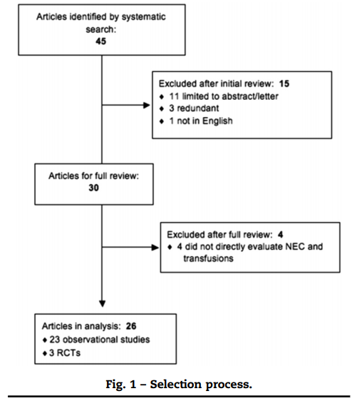
Resultados de pesquisa sistemática
(Figura 1)

Slide 15

Apenas evidências limitadas avaliam o equilíbrio entre o risco de NEC de uma transfusão em comparação com os riscos gerais de reações de transfusões.
Usando os melhores dados disponíveis dos ECRs [9], limiares mais baixos para transfusão recebem menos transfusões sem morbidade e mortalidade adicionais.
No entanto, um elevado número de transfusões em cada grupo, não esclarece a segurança da transfusão versus nenhuma transfusão. Alguns dados observacionais sugerem o papel do limiar de hemoglobina na patogênese da NEC [10].
Além disso, a análise post-hoc do estudo PINT encontrou uma melhora no benefício de sobrevida sem comprometimento do neurodesenvolvimento no grupo com limiar mais alto de transfusão.
Ter uma prática clínica de transfusão leva a uma diminuição das transfusões e custos associados.[11] No entanto, em uma avaliação econômica baseada em ensaios clínicos, a relação custo-benefício foi favorável para o grupo de transfusão liberal versus restritiva.[12]

Slide 16

No total, 26 estudos atenderam aos critérios e foram avaliados pelo GRADE.
Estes incluíram 3 ECRs, 12 estudos de caso-controle e 11 estudos de coorte observacionais (dos quais um foi uma análise secundária de dados prospectivos, enquanto o restante foi retrospectivo).
Nenhum dos 26 estudos foram prospectivamente planejados para avaliar especificamente a ligação entre transfusões de sangue e NEC.
Não se pode estimar a relação entre transfusão de sangue e NEC em 7 relatórios devido à falta dos dados específicos necessários (número de casos de NEC nos grupos que receberam e não receberam transfusões).
A avaliação GRADE dos estudos individuais está resumida nas Tabelas 1 e 2.
A qualidade geral das evidências para apoiar as transfusões de sangue associadas à NEC é “baixa” a “muito baixa”.

Slide 17
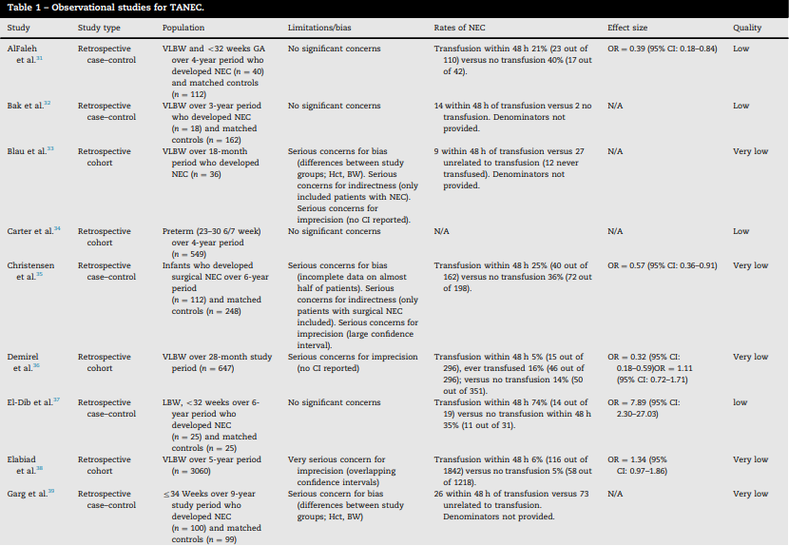

Slide 18
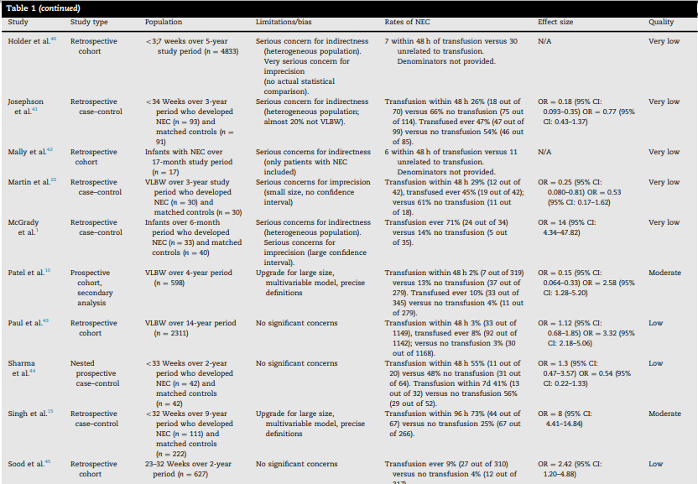

Slide 19
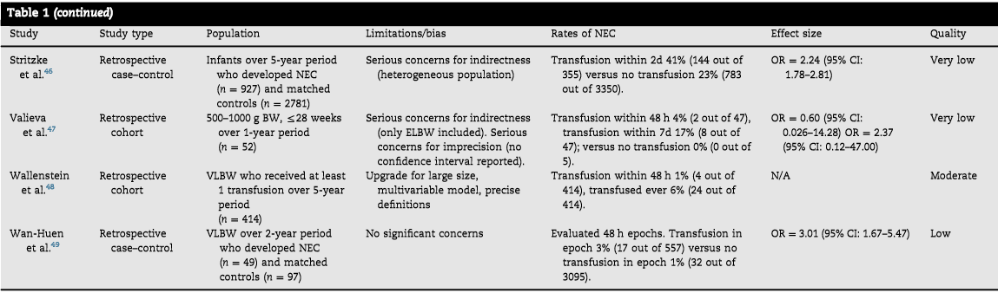

Slide 20
Apenas 3 estudos de 26 foram atualizados. Qualidade geral foi muito baixa em 13 estudos, baixa em 8 e moderada em 5.
Dos estudos de qualidade moderada:
  Dois eram ECRS[13,14] e três eram estudos observacionais.[10,15,16]
  De dois ECRs de qualidade moderada, ambos foram rebaixados devido a imprecisão e tampouco tiveram um efeito estatisticamente significativo na relação entre o limiar transfusional e NEC (Tabela 2).
Todos os ECRs tiveram desfechos primários excluindo NEC e nenhum especificou a relação temporal entre as transfusões; sendo considerados como tendo apenas evidências indiretas.
Dos três estudos observacionais com qualidade moderada, dois tiveram tamanhos e efeito em direções opostas [10,15] e, no estudo restante, o tamanho do efeito não pôde ser determinado como risco ou odds ratio do manuscrito publicado.[16]
Os três estudos observacionais foram aprimorados por ter tamanho populacional grande, uso de modelagem multivariada e definições precisas.

Slide 21
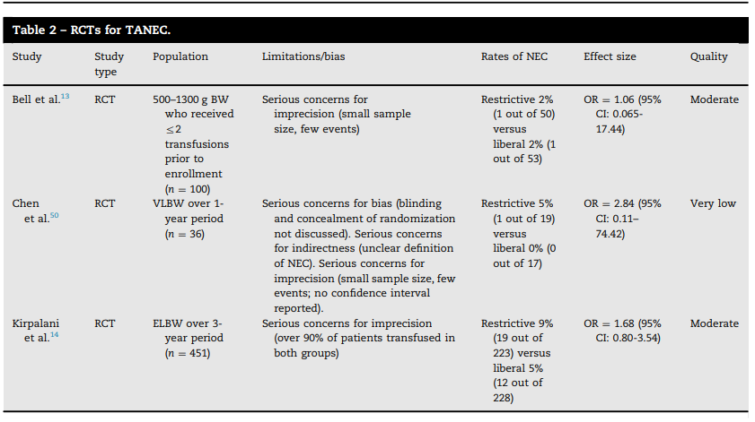

Slide 22
Ao agrupar os diagramas no forest plot, os autores separaram os estudos em relação potencial entre as transfusões em 48h e ocorrência de NEC (Figura 2), entre a transfusão e NEC em qualquer tempo após (Figura 3) e (em ECRs) entre a NEC e os limiares liberais versos restritos de transfusões desde que a relação temporal entre tempo de tansfusão e NEC não foi avaliado (Figura 4) .
Nos dados observacionais tanto para NEC dentro das 48h de transfusão (Figura 2) ou NEC em qualquer tempo após a transfusão (Figura 3), há substancial heterogeneidade com respeito à potencial associação entre transfusões e NEC (93% e 86%, respectivamente).

Slide 23
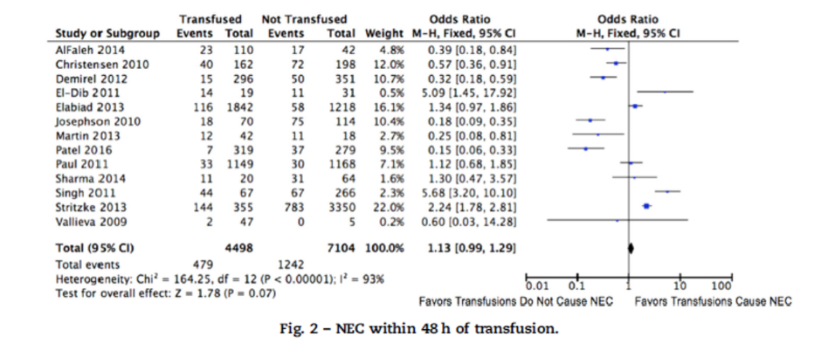

Slide 24
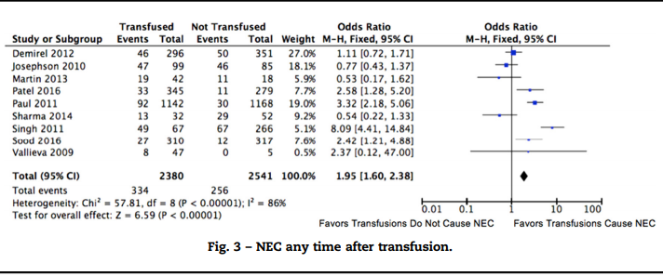

Slide 25
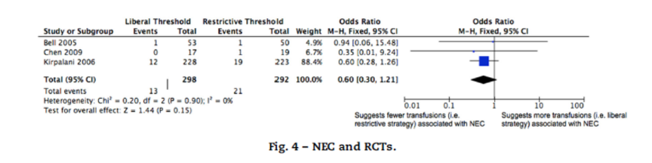

Slide 26
Os dados agrupados dos ECRs (Fig. 4) carecem dessa heterogeneidade, mas são derivados principalmente de um estudo 1]
A combinação de heterogeneidade dentro da falta de consistência da direção dos efeitos leva a uma menor graduação da evidência geral. [8]
Nenhum dos estudos contém indicações específicas para transfusão, embora os ECRs tenham especificado os limiares de transfusão entre a transfusão e a NEC.
The funnel plot (GRÁFICO DE FUNIL-entenda adiante) para a ocorrência da NEC dentro e 48 horas da transfusão confirma a heterogeneidade observada no forest plot (Apendice B) e mostrar a relativa fraqueza de publicações em área não significante, sugerindo a possibilidade de viés de publicação, fazendo com que os efeitos agrupados possam ser menos acreditados.

Slide 27
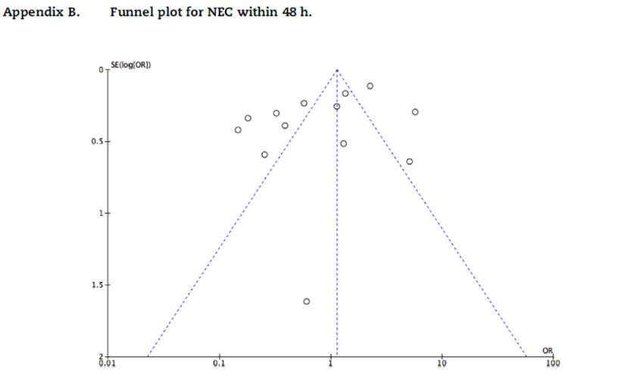

Slide 28
NOTA do Editor do site: Entendendo um Gráfico de Funil
Gráfico de funil é uma técnica gráfica utilizada para identificar a presença de viés de publicações em revisões sistemáticas.
Na ausência de viés de publicação o gráfico deve apresentar a forma de um funil,
Com os estudos menos precisos, em geral realizados com amostras de tamanho pequeno - que por influência do acaso podem encontrar resultados negativos ou positivos (estatisticamente significativos ou não) - distribuídos simetricamente na parte mais larga do funil.
Enquanto os estudos com maior precisão, em geral em menor número e mais próximos do valor real estarão concentrados na parte mais estreita do funil.
Se existir viés de publicação contra resultados negativos ou inconclusivos, um quadrante do funil estará totalmente ou parcialmente ausente, resultando numa assimetria na distribuição destes estudos no gráfico.
Gráfico de funil (pesquisa) – Wikipédia, a enciclopédia livre

Slide 29
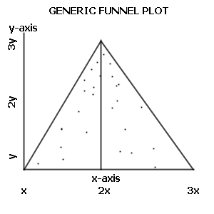
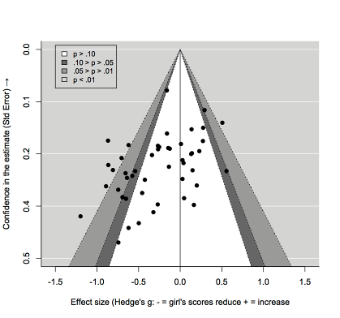
Exemplo de gráfico de funil demonstrando ausência de viés de publicação. Os pontos representam os estudos distribuídos simetricamente, com o eixo indicando os resultados obtidos e o eixo a precisão do estudo.
Metanálise da ameaça de estereótipo nas pontuações de matemática das meninas mostrando assimetria típica do viés de publicação em um gráfico de funil
Gráfico de funil (pesquisa) – Wikipédia, a enciclopédia livre

Slide 30

Tabela 3 - Critérios de causalidade de Bradford Hill ordenados por importância. (Modificado de "A abordagem GRADE e os critérios de causalidade de Bradford Hill" por Schunemann, et al.21)
(1) Existe evidência experimental em humanos?
(2) Qual é a força da associação em termos de risco relativo ou odds ratio?
(3) Existe consistência - tal que diferentes estudos tenham replicado os achados?
(4) Existe uma relação temporal (temporalidade) - de que a exposição precede o início da doença?
(5) Existe um gradiente biológico como visto em uma relação dose-resposta?
(6) A associação observada é consistente com a história natural e a epidemiologia da doença?
(7) A exposição está associada a uma doença específica e não a uma ampla gama de doenças?
(8) Existe um mecanismo biológico confiável que possa explicar os achados, isto é, plausibilidade?
(9) Existe uma causa putativa semelhante que leva ao mesmo efeito, isto é, analogia?
A fim de fazer uma recomendação clara e definitiva para a prevenção da NEC pós- transfusional, uma relação causal entre transfusão e NEC - isto é, a existência de TANEC - deve ser estabelecida.
Uma estrutura conceitual para demonstrar a causalidade, proposta pela primeira vez por Sir Austin Bradford Hill, é mostrada na Tabela 3¹⁷; esse coloca as evidências experimentais como as primeiras.[18]
A abordagem GRADE à literatura da TANEC aborda direta ou indiretamente a maioria dos critérios de Hill e incorpora a ênfase moderna em dados experimentais.[8]
A associação entre transfusão e NEC, teve estimativa de 1,95 para NEC a qualquer momento após a transfusão, 1,13 para NEC em 48h e 0,60 para NEC em associação com um limiar de transfusão mais liberal.
Assim, mesmo com estudos individuais robustos e odds ratio muito altos, o impacto benéfico sobre a qualidade geral da evidência foi insignificante.
Nesse contexto, odds ratios individuais muito altos são, em geral, implausíveis em terapias médicas.[19]

Slide 31
Os critérios de Hill destacam a importância da evidência experimental no estabelecimento da causalidade. Nessa revisão, apenas os três ensaios randomizados publicados,COMO SUMARIZdos na metanálise da Cochrane [9] informam este critério.
No entanto, como observado anteriormente, esses estudos fornecem apenas evidências indiretas, pois não incluíram a NEC no desfecho primário, portanto, foram rebaixados, e um efeito foi na linha de não associação, ou uma melhora do resultado com transfusão mais frequente.
Um terceiro critério que esta revisão considera explicitamente é o da consistência.
Hill e al [20] argumentam argumentam que uma consideração primordial em mostrar causalidade é a replicação entre os estudos.
As evidências conflitantes de dados observacionais versus ECRs falam ainda sobre a falta de consistência dos dados para demonstrar a possível associação entre transfusão e NEC.
A falta de consistência e a heterogeneidade substancial e estatisticamente significativa dos resultados entre os estudos resultou em rebaixamento das evidências para uma associação. Além disso, essa heterogeneidade faz com que a associação entre transfusão e NEC seja menos válida [21].

Slide 32
Nesta revisão, no entanto, apenas um estudo [22] mostrou que mais transfusões estavam associadas à maior incidência de NEC
Os estudos randomizados sugeriram que um limiar de transfusão mais liberal, resultando em mais transfusões, produziu um resultado de menor taxa de NEC, estatisticamente não significativo
Uma relação temporal entre transfusão e ECN é normalmente melhor estabelecida em ECRs do que em estudos observacionais, e o GRADE reflete isso no nível de base das evidências para esses estudos.
No entanto, para a TANEC, informações sobre o momento da transfusão paradoxalmente não estavam disponíveis nos ECRs. Por conseguinte, estes foram classificados como nível moderado de evidência.
Todos esses ECRs foram realizados antes da suposta associação de TANEC, Na busca foi nos últimos 10 anos.

Slide 33
Os dados sobre o tempo foram consistentemente disponíveis a partir de estudos observacionais, mas estes tiveram um nível baixo a muito baixo de evidência por outras razões.
Nenhum estudo, seja observacional ou ECR,aplicou um ajuste de risco fisiológico no dia ou antes da transfusão. Portanto, era possível em todos os estudos que as transfusões fossem desencadeadas por sintomas precoces de NEC, e as transfusões seriam consequentemente dadas após o desfecho.
Hill argumentou que a causa era mais provável à medida que a especificidade aumentava; isto é, se a associação entre o desfecho e o risco fosse específica para a etiologia proposta - e que o desfecho não foi desencadeado por outros riscos.
Em 7 de 13 estudos foi observada a ocorrência de NEC com 48h de transfusão (incluindo três em seis mostrando associação TANEC) e três de nove estudos foi observada a ocorrência de NEC a qualquer momento após a transfusão (incluindo dois em seis mostrando associação TANEC),
O número absoluto de casos de NEC foi maior na ausência de transfusão do que após uma transfusão, novamente argumentando contra a especificidade.

Slide 34
Vários dos estudos desta revisão sugeriram que a anemia, em vez da transfusão, é um fator de risco para a NEC.[10,39,42,48]
Acredita-se que a anemia grave leve à hipoxia na parede intestinal, deixando o paciente em risco de estresse oxidativo durante a reperfusão aguda.[23]
Além disso, há evidências crescentes de uma predisposição genética à NEC, potencialmente por meio de um polimorfismo T1405N do gene da carbamil fosfato sintetase 124 ou via polimorfismos da cadeia alfa do receptor da interleucina-4 e do gene da interleucina-18.[25-27]
Finalmente, o microbioma infantil, afetada pela flora da UTIN pela exposição antimicrobiana, entre outros fatores, é um fator chave na fisiopatologia da NEC.
Alguns autores defendem a plausibilidade biológica (Krimmel et al²⁸), de que o aumento antecipado do fluxo sanguíneo pós-prandial através da artéria mesentérica superior é ablacionado ao receber transfusões, sugerindo uma hipoperfusão intestinal pós-prandial.

Slide 35
Fatores adicionais que favorecem o argumento da plausibilidade biológica incluem:
  Diferenças na idade pós-menstrual da transfusão e NEC não associada à transfusão
  Demografia basal (idade gestacional mais jovem e menor peso ao nascer) [35].
No entanto, a confusão na indicação de transfusão nos estudos e a predisposição multifatorial para NEC (isto é, falta de especificidade, como observado acima), torna difícil ligar a transfusão como causa de NEC usando dados retrospectivos.
Intimamente relacionado à plausibilidade biológica está a coerência, definida por Hill como o fato de que uma associação não deve entrar em conflito com a história natural conhecida e a biologia da doença.
Infelizmente, no caso da NEC, muito pouco se sabe sobre isso, além do fato de tipicamente evoluir no contexto de um hospedeiro prematuro vulnerável, presumivelmente com mecanismos de defesa gastrointestinal comprometidos e frequentemente com um intestino hipóxico, isquêmico ou infeccioso.
A TANEC parece ocorrer em uma população semelhante, e os mecanismos propostos não entram em conflito com a teoria de um efeito inflamatório.

Slide 36
Finalmente, Hill sugere que a CAUSA é apoiada quando outras associações similares foram demonstradas e rotulou este raciocínio como critérios por analogia
As consequências inflamatórias da transfusão de hemácias foram demonstradas, principalmente com a lesão pulmonar associada à transfusão (TRALI), principal causa de mortalidade relacionada à transfusão.[29]
O estabelecimento de uma definição precisa da TRALI facilitou a compreensão da fisiopatologia, bem como o estabelecimento de estratégias de tratamento / manejo.[29]
Em resumo, os resultados dessa revisão GRADE e sua aplicação a uma estrutura conceitual de causalidade levam a confiança “baixa” a “muito baixa” de que a evidência disponível reflete uma associação verdadeira.
É razoável perguntar quais lições metodológicas podem orientar os futuros esforços de pesquisa.
Entre os estudos observacionais, a qualidade da evidência foi mais comumente reduzida pelo viés; imprecisão resultante de amostras pequenas ou não reportando intervalos de confiança; e indireta relacionada à falta de clareza na definição de NEC ou das populações de estudo envolvidas.

Slide 37
Essas preocupações poderiam ser abordadas com a realização de estudos de coorte planejados prospectivamente, com coortes iniciais de pacientes em toda a ampla gama de riscos basais de NEC definidos pela idade gestacional e pós-natal.
O poder do estudo também deve ser determinado prospectivamente, o tamanho da amostra poderia ser adequado para excluir associações e medidas de precisão seriam relatadas.
Estes estudos ideais incluiriam dados diários suficientemente finos para assegurar que o risco de base da anemia fosse medido e sintomas prodrômicos sutis fossem excluídos.
As razões para transfusão e a definição de NEC seriam padronizadas.
Por fim, uma análise multivariada seria realizada para considerar possíveis fatores de confusão.

Slide 38
A razão mais comum para um rebaixamento de evidências da TANEC, no entanto, resultou das classificações gerais mais baixas atribuídas a desenhos de estudo observacionais versus experimentais.
Além disso, dentro dos três estudos experimentais da revisão, a TANEC foi considerada apenas indiretamente, como um desfecho secundário.
Abordar o tópico em um ECR projetado especificamente para abordar a possível associação de NEC e transfusão melhoraria substancialmente o GRADE, de um nível “moderado” para um “alto”.
Os ECRs até o momento foram randomizados com base em um limiar de hemoglobina estratificado para os dias pós-natais e a necessidade de suporte respiratório.
Infelizmente, mesmo que o momento da NEC tenha sido cuidadosamente considerado, essa forma de ECR ainda ameaça a possibilidade de uma associação por outras razões clínicas.

Slide 39
Como observado anteriormente, essa transfusão discricionária aumenta a possibilidade de confusão quando a transfusão é realizada para sintomas prodrômicos, após o início da NEC fazendo com que as transfusões pareçam estar associadas a ela.
Isso poderia ser potencialmente abordado especificando um perfil clínico detalhado dos bebês antes de cada transfusão, contanto que o ECR tenha um poder adequado para avaliar as taxas de eventos em ambos os braços de um estudo grande o suficiente para ter confiança nas diferenças de risco
Mesmo que uma relação causal seja estabelecida, a eficácia das intervenções para prevenir os resultados adversos relacionados à TANEC deve ser determinada.
É uma prática comum manter as mamadas por um período de tempo imediatamente anterior, durante ou após a transfusão de concentrado de hemácias.
Um estudo observacional, com um baixo nível de evidência, sugeriu que a retenção de alimentos estava associada a menores taxas de ECN [30]. A intervenção não foi testada em um ECR

Slide 40

Consistente com achados anteriores, os dados agrupados da literatura publicada não demonstram uma associação entre transfusão e NEC.
A qualidade geral da evidência é, na melhor das hipóteses, “baixa” - e mais provavelmente “muito baixa”. Há três razões principais que sustentam a qualidade GRADE:
  (1) viés - a maioria dos estudos é afetada por diferenças não ajustadas nas características básicas dos grupos de estudo e na possibilidade de confundimento por indicação da transfusão;
  (2) falta de definição específica - enquanto a maioria dos estudos usa os critérios de Bell para definir NEC, não há uma definição específica sobre o processo potencial da TANEC (como descrito em outras morbidades associadas a transfusão, como TRALI [29]); e
  (3) há inconsistência significativa entre os estudos na direção dos resultados.
Os autores concluem que não há evidências suficientes para apoiar a possível associação entre transfusão e NEC.
Além de abordar as questões metodológicas destacadas nesta revisão, estudos adicionais se beneficiariam de uma definição de trabalho rigorosa para uma entidade TANEC que pode ser aplicada de forma consistente em futuras investigações

Slide 41
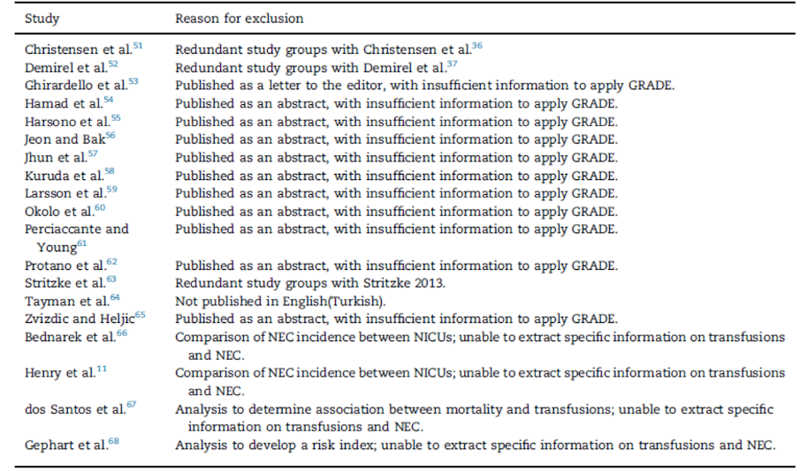
Razões das exclusões dos estudos

Slide 42
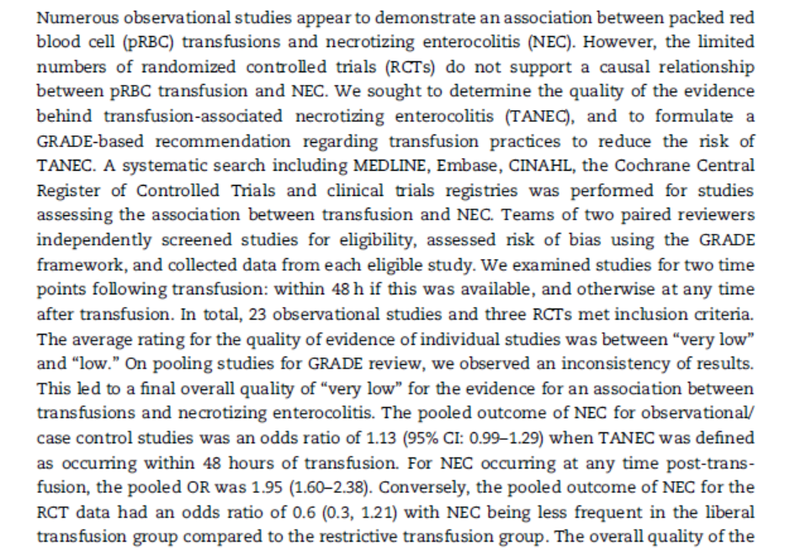
ABSTRACT

Slide 43
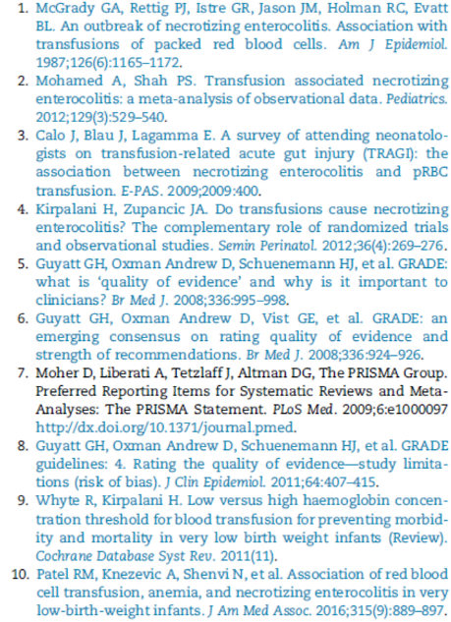
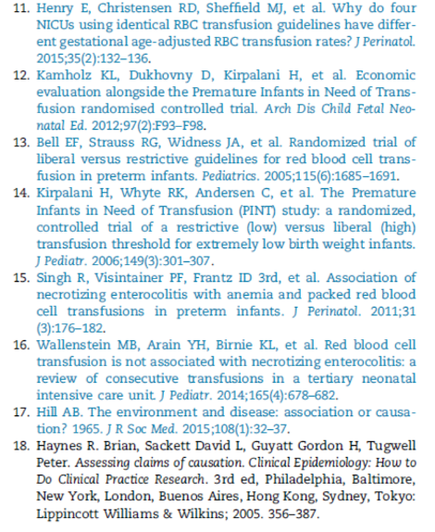
References

Slide 44
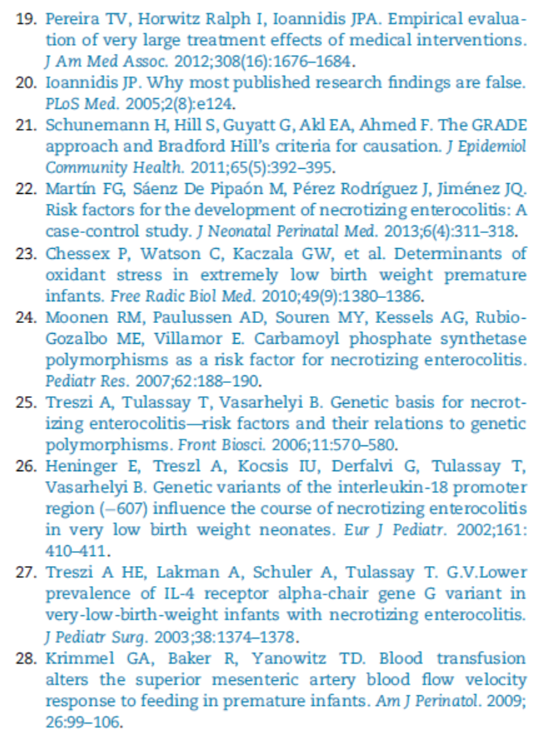

Slide 45
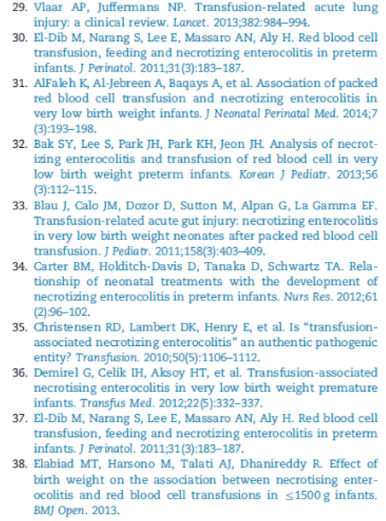
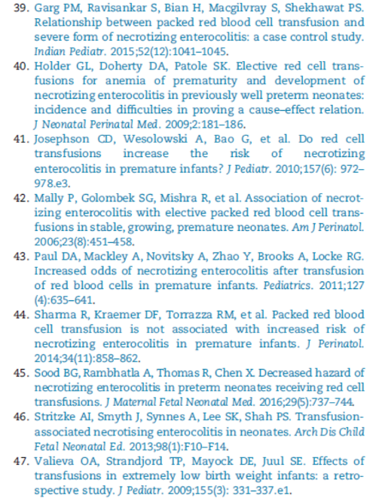

Slide 46
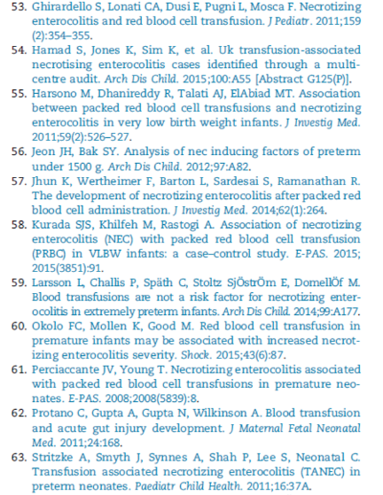
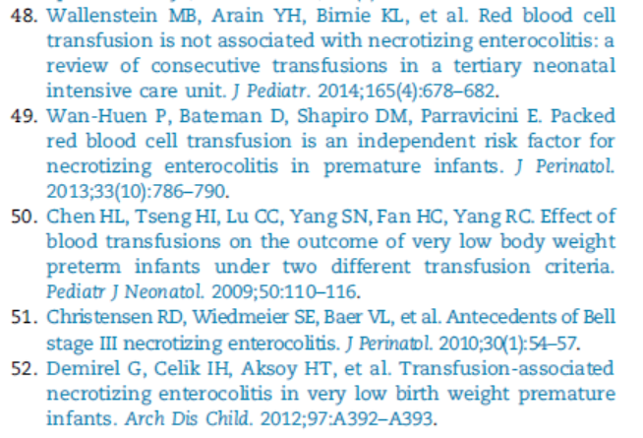

Slide 47
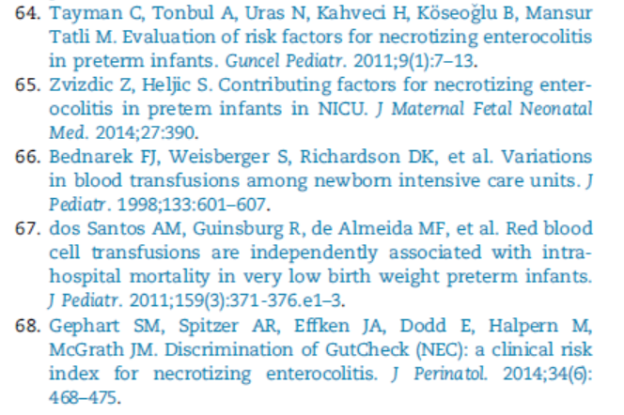

Slide 48

Nota do Editor do site, Dr. Paulo R. Margotto. Consultem também! Aqui e Agora!
Perfuração Intestinal Espontânea x Enterocolite Necrosante
Definição consensual de ECN
Alimentação durante a transfusão e ECN
O papel da Anemia na ECN
Aguardando o estudo TOP
pmargotto@gmail.com
Lago do Tocantins, Palmas, 2009

Slide 49


ENCONTRO EM MANAUS (9/8/2018): Enterocolite necrosante: a lógica da prevenção
Paulo R. Margotto.
Enterocolite necrosante (ECN) x Perfuração intestinal espontânea (PIE)
Perfuração intestinal espontânea
(incidência:5-6%/RN≤1000g)
necrose e perfuração focal de um pequeno segmento de intestino delgado (mais comum)
geralmente: íleo terminal (devido à vascularização específica) e,
secundariamente, o cólon transverso e o cólon descendente.
intestino de aspecto normal, sem características macro ou microscópicas de enterocolite necrosante.
RN em melhores condições
Idade: primeiros dias de vida
Clínica: distensão abdominal (comum e precoce)

Slide 50
Enterocolite necrosante: a lógica da prevenção
Perfuração intestinal espontânea
Etiologia
Episódios de hipoxia e isquemia (hipoperfuração intestinal transitória, ulceração de mucosa e submucosa, necrose transmural e perfuração);
Indometacina; ibuprofeno oral
Uso de dexametasona precoce no tratamento da displasia broncopulmonar (aumenta o risco em 12,3 vezes mais(Gordon et al, 1999)
Uso de sulfato de magnésio pré-natal (RN<25 semanas)
Pré-eclâmpsia:risco de 13,5 (1,82-65,1) (Yilmaz et al, 2013)
Corioamnionite subclínica/Candida;
Staphylococcus coagulase-negativo

Slide 51
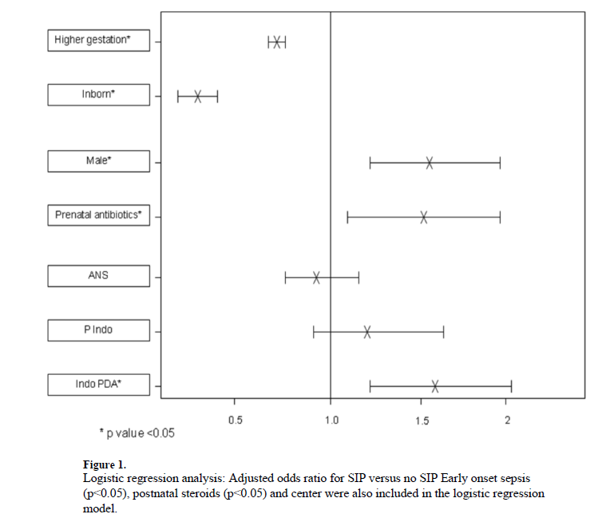
Regressão logística: Odds ratio ajustada para PIE versus não PIE:sepse precoce [early onset sepsis], esteróide pós-natal e Centro foram também incluídos no modelo de regressão logística)
Wadhawan et al,2013
Observem que o sexo masculino, uso de antibióticos no pré-natal e
indometacina para o
tratamento da PCA associaram-se significativamente com PIE

Slide 52
Ibuprofeno oral
Tatli et al (2004), descreveram dois casos de PIE em RN sob o uso de ibuprofeno oral (um RN de 29 semanas fez uso de ibuprofeno oral profilático e o outro, de 30 semanas, usou a medicação aos 2 dias, devido a uma PCA de 2mm).
Mecanismo provável:
-por via oral, a administração de indometacina causou perfuração intestinal via inibição local da síntese de prostaglandinas (segundo Alpan, 1985) e da mesma forma, o ibuprofeno de uso oral pode enfraquecer os mecanismos de proteção do intestino via mecanismos similares ao da indometacina

Slide 53
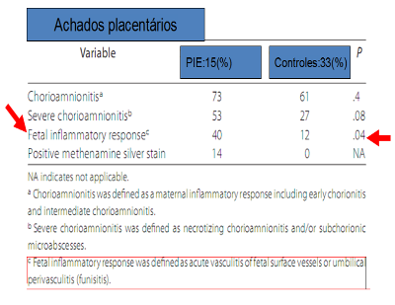
Corioamnionite
Ragouilliaux et al (2007) constataram que existem diferenças nos achados histopatológicos de placentas de recém-nascidos que desenvolveram perfuração intestinal espontânea (PIE) em comparação com as crianças que não desenvolveram.
Ragouilliaux C (2007): 15 casos de PIE (média de 9,5±3,5 dias-4-14 dias) X 33 controles
Maternal factors in extremely low birth weight infants who develop spontaneous intestinal perforation.
Ragouilliaux CJ, Keeney SE, Hawkins HK, Rowen JL.Pediatrics. 2007 Dec;120(6):e1458-64
Artigo Integral!

Slide 54
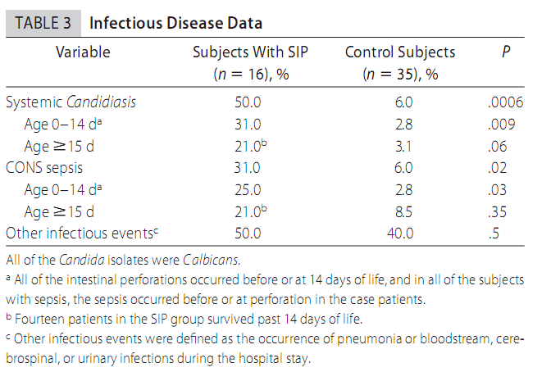
Corioamnionite e perfuração intestinal espontânea (PIE) em RN de extremo baixo peso (<1000g)
Dados de doença infecciosa
PIE:16(%)
Controles:33 (%)
Uso de antibiótico materno(%) 93 57 0,018
Patogênese:lesão da mucosa intestinal pela aumento da produção
de lnterleucina 1-ß pela corioamnionite translocação de Candida e
Staphylococcus para circulação sistêmica
Whyte (1982): 18 casos de Corioamnionite por Candida (alta proporção de mães tratadas com antibiótico)

Slide 55
As perfurações intestinais espontâneas, muitas vezes, tem sido classificadas como ECN.
A fisiopatogenia é diferente.
A perfuração intestinal espontânea geralmente ocorre nos primeiros dias após o nascimento e não está associada com alimentação enteral.
É uma doença grave que provoca necrose da mucosa do intestino delgado ou do colo.
Doença de RN de baixo peso e prematuro
É consequência direta da isquemia intestinal, a qual decorre de uma redução no fluxo sanguíneo mesentérico

Slide 56
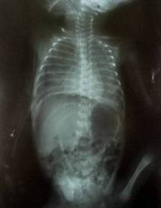
Caso Clínico: Perfuração intestinal espontânea
Caso Clínico: Data do parto: 29/01/14 (HRSM); IG: 27s+5d; Peso 1000g; tempo de bolsa rota de 11 horas; leucocitose materna no momento do parto; A radiografia com 50 horas de vida apresentou pneumoperitônio e infiltrado pulmonar bilateral; Com 97 horas de vida foi submetida à laparotomia exploradora, que evidenciou perfuração intestinal em íleo distal a 10 cm da válvula ileocecal; Foi então realizada a enterectomia de cerca de 2cm, incluindo o local da perfuração, com enteroanastomose término-terminal íleo-ileal; Laudo: segmento de intestino delgado exibindo edema, vasocongestão acentuada e processo inflamatório agudo; presença de células ganglionares em plexos nervosos ; 9º dia: ecografia cerebral evidenciou dilatação ventricular esquerda de 7mm e Infarto Hemorrágico parieto-occipital a direita (hemorragia grau IV)(vide imagens a seguir)
Caso Clínico: Perfuração intestinal espontânea em um recém-nascido pré-termo extremo Autor(es): Thales da Silva Antunes, Patrícia B.M. Castro, Helena Araújo Lapa, Danielle Gumieiro, Sarah A. Cardoso, Paulo R. Margotto

Slide 57
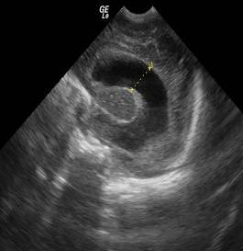
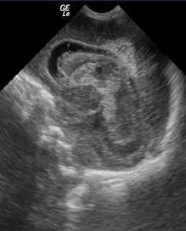
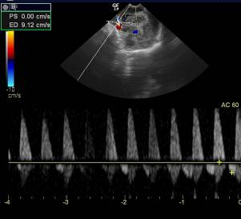
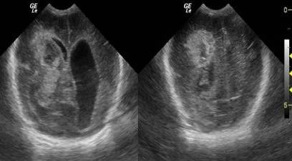
Ecografia cerebral
Hemorragia intraventricular Grau III
13,5mm
VE
VD
Margotto, PR
Infarto hemorrágico periventricular a direita
Margotto, PR
Escape diastólico-PCA
Margotto, PR

Slide 58
Portanto...
Trata-se de um recém-nascido pré-termo extremo que apresentou perfuração intestinal espontânea com 2 dias e a provável causa, corioamnionite (patogênese:lesão da mucosa intestinal pela aumento da produção de linterleucina 1-ß pela corioamnionite translocação de Candida e Staphylococcus para circulação sistêmica)

Slide 59
Inclusão de 14 subconjuntos de enterocolite necrosante
Uma questão crítica para os pesquisadores do NEC: Podemos criar uma definição consensual de NEC que facilite o progresso da pesquisa?
A critical question for NEC researchers: Can we create a consensus definition of NEC that facilitates research progress? Gordon PV, Swanson JR, MacQueen BC, Christensen RD.Semin Perinatol. 2017 Feb;41(1):7-14. doi: 10.1053/j.semperi.2016.09.013. Epub 2016 Nov 17. Review.PMID: 27866661.Similar articles
1) NEC associado à transfusão (TANEC) —ECN que ocorre dentro de 48 horas de uma transfusão de hemácias.
(2) NEC associada à alergia ao leite de vaca neonatal (MOONEC) - ECN com três dos seguintes: fezes com sangue, história de intolerância alimentar / refluxo grave, qualquer contagem absoluta de eosinófilos >2000 µ/L, redução dos sintomas dentro de 48 horas após mudar para uma fórmula elementar.
(3) NEC associada a um patógeno bacteriano conhecido (BPNEC) - NEC que tem um único patógeno bacteriano, além da flora bacteriana da pele crescendo a partir do sangue ou do líquido peritoneal.
(4) NEC associada a um patógeno viral conhecido (VPNEC) —NEC que teve um único vírus identificado por cultura ou PCR de sangue ou outros fluidos corporais estéreis.

Slide 60
(5) NEC associada a uma hipóxia grave e / ou isquêmica grave conhecida como evento (HIENEC) —NEC dentro de 72 horas após hipóxia grave / evento isquêmico.
(6) NEC associado a status negativo recente de cultura (ROSNEC)—NEC diagnosticada dentro de 72 horas após hemoculturas negativas (e a crianças não atualmente em antibióticos).
(7) ECN associada ao estresse pelo frio (CLDNEC) - ECN em lactente pesando <2000g que falhou no desmame de uma incubadora nas últimas 72 horas.
(8) NEC ocorrendo em irmãos (2XNEC) —NEC onde dois ou mais irmãos na mesma família genética adquiriram NEC.
(9) NEC após SIP [Perfuração Intestinal Espontânea) (SIPNEC) - aquisição da NEC após recuperação cirúrgica da SIP.
(10) ECN associada à gastrosquise (GASNEC) - aquisição de ECN em pacientes com gastrosquise (pré ou pós-operatório)

Slide 61
(11) NEC associada à cardiopatia congênita crítica (HRTNEC) - ECN associada a uma lesão cardíaca congênita crítica (pré ou pós-operatório).
(12) NEC associado a uma condição genética conhecida (GENNEC) - NEC com um polimorfismo conhecido ou condição genética que predispõe a criança a NEC (não incluem anomalias congênitas complexas).
(13) NEC associada a anomalia congênita (CANNEC) – NEC com uma anomalia complexa que não seja cardiopatia ou gastrosquise.
(14) NEC associada a um produto comercial ($ NEC) – NEC onde uma fórmula ou outro agente comercial ingerido é associado a uma apresentação única ou maior do que a incidência normal.

Slide 62
Transfusão sanguínea e Enterocolite necrosante
O papel da ALIMENTAÇÃO
O papel da ANEMIA
Estudo TOP

Slide 63
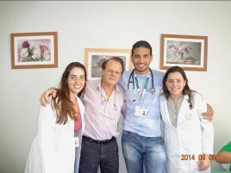
2014
Transfusão de concentrado de hemácias não está associada com o aumento de risco de enterocolite necrosante nos recém-nascidos pré-termos
Packed red blood cell transfusion is not associated with increased risk of necrotizing enterocolitis in premature infants.Sharma R, Kraemer DF, Torrazza RM, Mai V, Neu J, Shuster JJ, Hudak ML.J Perinatol. 2014 Nov;34(11):858-62. doi: 10.1038/jp.2014.59. Epub 2014 Aug 21.PMID: 25144159.Free PMC Article.Similar articles. Artigo Livre
Sharma R (2014): estudo caso-controle (42 casos/42 controles)-IG pós-menstrua <33 sem
-sem associação com enterocolite necrosante (ECN) e transfusão entre os grupos (p=0,0063)
-Número de transfusões entre os grupos:Hazzard ratio:o.78 (0,57-10,07)-p=0,11)
Possível explicação do achado: a transfusão da piora da anemia pode ocorrer antes do diagnóstico clínico da ECN e levar a conclusão errônea de que a transfusão sanguínea causou a ECN
Apresentação: Brennda Dolis, Marcos Vinícius e Mayara Arruda
Coordenação: Paulo R. Margotto

Slide 64
Pequenos estudos randomizados e controlados que avaliaram as práticas clínicas e resultados das transfusões sanguíneas não encontraram um risco aumentado de ECN relacionada à transfusão sanguínea. Um desses estudos concluiu que a prática permissiva da transfusão sanguínea foi neuroprotetora.
No estudo de transfusão restrita e transfusão mais liberal nos RN<1000g, nesta última foi relatada poucos casos de ECN.

Slide 65
Os autores concluem:
não foi encontrada uma relação temporal significativa entre a transfusão sanguínea e a NEC como foi relatado em outros estudos.
Severas restrições à transfusão sanguínea, devido à preocupação com a associação entre ECN e transfusão sanguínea pode resultar em outras morbidades imprevistas.
Os resultados do presente estudo podem ajudar os médicos a manter equilíbrio sobre transfusões sanguíneas até que os resultados de estudos randomizados controlados adequados possam julgar adequadamente esta relação
O presente estudo não invalida o princípio geral de que a decisão de transfundir um bebê prematuro deve ser feita cuidadosamente tendo em consideração o equilíbrio entre riscos e benefícios pertinentes para cada paciente.

Slide 66
Anemia e injúria Intestinal
2016
Associação de transfusão de hemácias, anemia e enterocolite necrosante em recém-nascidos com muito peso muito baixo
Association of Red Blood Cell Transfusion, Anemia, and Necrotizing Enterocolitis in Very Low-Birth-Weight Infants.Patel RM, Knezevic A, Shenvi N, Hinkes M, Keene S, Roback JD, Easley KA, Josephson CD.JAMA. 2016 Mar 1;315(9):889-97. doi: 10.1001/jama.2016.1204.PMID: 26934258.Free PMC Article.Similar articles
O estudo teve por objetivo determinar a relação entre transfusão sanguínea, severa (Hb<8g%) anemia e enterocolite necrosante (ECN) em RN ≤ 1500g (598 RN), nos primeiros 5 dias de vida em 3 Unidades de Cuidados Intensivos nível 3 em Atlanta, na Georgia.
Na análise multivariada, a transfusão de eritrócitos em uma determinada semana não foi significativamente associada a enterocolite necrosante (razão de risco específica de causa ajustada: 0,44 [IC 95%, 0,17-1,12]; p = 0,09).

Slide 67
Com base na avaliação de 4565 medições longitudinais da hemoglobina (mediana, 7 por criança), a taxa de ECN foi significativamente aumentada entre aqueles com anemia grave (razão de risco específico de causa ajustada: 5,99 [IC 95%, 2,00-18,0]; P = 0,001).
Entre os recém-nascidos de muito baixo peso, anemia grave, mas transfusão de eritrócitos, foi associada a um risco aumentado de ECN.
Mais estudos são necessários para avaliar se prevenir a severa a anemia é mais importante do que minimizar a transfusão de hemácias.
ANEMIA, em vez de TRANSFUSÃO DE ERITRÓCITOS,
pode ser um importante fator de risco para a ECN.

Slide 68
Anemia, transfusões de hemácias e enterocolite necrosante
Anemia, red blood cell transfusions, and necrotizing enterocolitis.
Maheshwari A, Patel RM, Christensen RD.Semin Pediatr Surg. 2018 Feb;27(1):47-51. doi: 10.1053/j.sempedsurg.2017.11.009. Epub 2017 Nov 6. Review.PMID:
  29275817. Free PMC Article.Similar articles. Artigo Livre
Um estudo recente de caso cruzado de Le et al não encontrou associação entre transfusão de hemácias e ECN (OR 1,80, IC 0,60-5,37).
Uma análise de subgrupo relatou que bebês com anemia (Hb ≤ 9,3 g / dL) apresentavam risco aumentado (OR) para transfusão de hemácias e NEC = 6, IC 0,7-50) em comparação com aqueles que não eram anêmicos (OR = 1, IC 0,2- 5,0) (não houve evidência estatística de heterogeneidade (teste para a diferença do subgrupo p = 0,19).

Slide 69
A anemia pode PREJUDICAR à infusão esplâncnica, resultando em hipoxia tecidual, metabolismo anaeróbico e acúmulo de seus subprodutos, como o ácido lático.
A anemia também pode PREJUDICAR maturação da autorregulação vascular no intestino prematuro, predispondo à lesão isquêmica e possivelmente ECN

Slide 70
Possíveis meios de prevenir a anemia, entre recém-nascidos prematuros INCLUE O CLAMPEMANETO TARDIO DO CORDÃO E A ORDENHA DO CORDÃO, além de limitar as perdas por flebotomia
Uma revisão Cochrane de 15 ensaios clínicos randomizados de clampeamento ou de ordenha tardia do cordão umbilical versus clampeamento imediato do cordão, indicou que 38% menos pacientes nos grupos de transfusão de cordão desenvolveram ECN (241 lactentes, RR 0,62, 0,43-0,9 IC). Além disso, houve 39% menos transfusões de hemácias no grupo do clampeamento tardio do cordão
No entanto, não foi possível determinar se a menor incidência e ECN foi devido aos hematócritos mais altos (e, portanto, menos anemia), ou se os riscos menores de ECN e de transfusões não estão relacionados uns aos outros.

Slide 71
Iniciativa de Melhoria da Qualidade para Reduzir a Taxa de Enterocolite Necrosante em Bebês Prematuros.
Quality Improvement Initiative to Reduce the Necrotizing Enterocolitis Rate in Premature Infants.Talavera MM, Bixler G, Cozzi C, Dail J, Miller RR, McClead R Jr, Reber K.Pediatrics. 2016 May;137(5). pii: e20151119. doi: 10.1542/peds.2015-1119.PMID: 27244778. Free Article
Similar articles
Uma equipe multidisciplinar da melhoria de qualidade da ECN usou a Rede Vermont Oxford NEC e o Institute for Healthcare Improvement Model.
Os objetivos específicos foram evidenciados com base e incluíram:
-alimentação prematura de leite humano,
- diretrizes de alimentação durante a transfusão de sangue (retenção de mamadas durante as transfusões (mas não antes ou depois) e tratamento com indometacina, e
-restrição de uso de ranitidina em recém-nascido de muito baixo peso
Os critérios de inclusão incluíram:
- bebês dentro do período do estudo sem ECN.
Critérios de exclusão incluídos
- ECN estabelecida ou perfuração intestinal espontânea não relacionada à ECN.
A incidência de cirurgia relacionada a ECN e ECN foi rastreada pela
metodologia de controle de processo.

Slide 72
Com essas medidas, estudo relatou uma diminuição na incidência de ECN de 8% para 3,1% (p = 0,001), com declínio contínuo para 0,9% após intervenções adicionais ao longo de um período de 3 anos como parte do esforço da implementação dessas medidas
Alimentação precoce de leite humano e alimentação conservadora durante as políticas de transfusão de sangue parecem ter um impacto significativo na redução da ECN

Slide 73
A alimentação de bebês prematuros durante a transfusão de hemácias está associada a um declínio na oxigenação mesentérica pós-prandial.
2014
Feeding preterm infants during red blood cell transfusion is associated with a decline in postprandial mesenteric oxygenation.Marin T, Josephson CD, Kosmetatos N, Higgins M, Moore JE.J Pediatr. 2014 Sep;165(3):464-71.e1. doi: 10.1016/j.jpeds.2014.05.009. Epub 2014 Jun 16.PMID: 24948351.Similar articles
Estudos utilizando espectroscopia próximo ao infravermelho infravermelho p (NIRS) demonstram que em prematuros crescendo estáveis, não transfundidos, a oxigenação mesentérica aumenta durante a alimentação enteral.
Por outro lado, estudos Doppler indicam que o fluxo sangüíneo arterial mesentérico superior não aumenta após transfusões de hemácias e o aumento da artéria mesentérica superior é imediatamente eliminado após uma transfusão.
Marin T (2014): 17 RN transfundidos (IG<33semanas ao nascer)
9 alimentados x 8 não alimentados
Avaliação da oxigenação tecidual mesentérica (rSO2): 48 h após

Slide 74
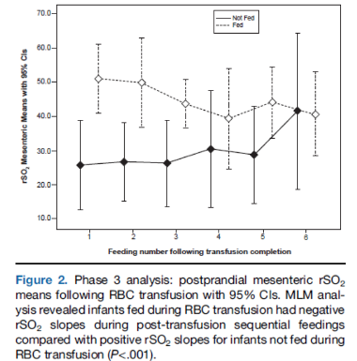
Durante a transfusão de ambos os grupos: sem diferença na rSO2
No entanto, 15 h após a transfusão: oxigenação mesentérica pós-prandial significativamente nos alimentados durante a transfusão
(ALIMENTADOS)
(NÃO ALIMENTADOS)
Dieta durante a transfusão sanguínea pode aumentar o risco de isquemia mesentérica e o desenvolvimento de ECN relacionado
à transfusão

Slide 75
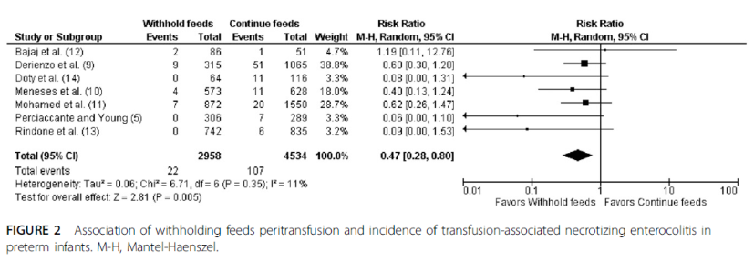
Suspensão da dieta e enterocolite necrosante associada à transfusão em bebês prematuros: uma revisão sistemática
Withholding Feeds and Transfusion-Associated Necrotizing Enterocolitis in Preterm Infants: A Systematic Review.Jasani B, Rao S, Patole S.Adv Nutr. 2017 Sep 15;8(5):764-769. doi: 10.3945/an.117.015818. Print 2017 Sep. Review.PMID: 28916576. Free PMC Article.Similar articles. Artigo Livre
Resultados agrupados de 7 ensaios não randomizados (n = 7492) mostraram que a retenção de alimentos durante a transfusão de hemácias reduz significativamente a incidência de Enterocolite necrosante associada à transfusão (TANEC):RR: 0,47, 95% CI: 0,28, 0,80, P = 0,005, I2 = 11%).

Slide 76
As dificuldades na realização de tais estudos é devido a baixa incidência de TANEC, a incapacidade de cegar a intervenção e o fato da TANEC ser questionada por especialistas
Além disso, a duração efetiva da retenção dos alimentos para proteção contra TANEC também não é bem definido
Resumindo os resultados desse estudo indicam que a retenção de alimentos durante a transfusão reduz a TANEC em bebês prematuros.
No entanto, dadas as limitações dos estudos incluídos nessa metanálise, estudos randomizados controlados com maior poder, são necessários para confirmar esses achados.

Slide 77
Enterocolite necrosante associada à transfusão reavaliada: revisão sistemática e metanálise
Transfusion-associated necrotizing enterocolitis re-evaluated: a systematic review and meta-analysis. Rai SE, Sidhu AK, Krishnan RJ. J Perinat Med. 2018 Aug 28;46(6):665-676. doi: 10.1515/jpm-2017-0048. Review. PMID: 29068791
Similar articles
Estudos comparando o risco de ECN em crianças expostas e não expostas à transfusão de hemácias foram incluídos.
Treze estudos preencheram os critérios de elegibilidade e 10 (n = 15.675 lactentes) foram incluídos na metanálise.
Três autores independentemente extraíram dados e metanálise foi realizada usando um modelo de efeitos aleatórios.

Slide 78
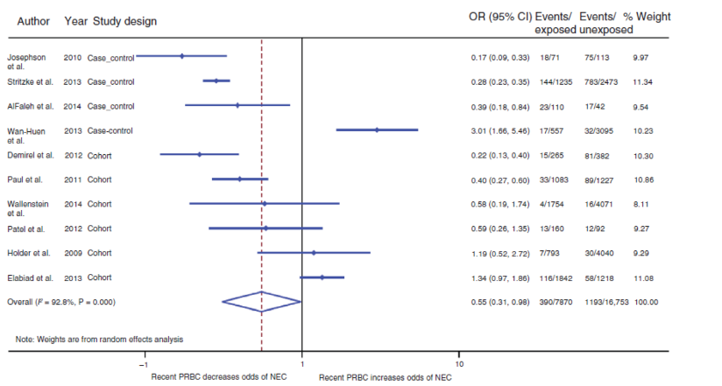
Os autores relataram uma redução estatisticamente significativa de 45% nas probabilidades não ajustadas de ECN em crianças expostas a uma recente transfusão de hemácias (odds ratio = 0,55, 95% de confiança intervalo = 0,31-0,98)

Slide 79
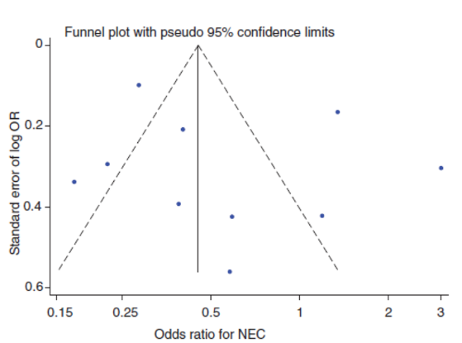
Viés:o viés de publicação foi avaliado usando um gráfico de funil (Figura) que mostra um tanto assimétrico
Heterogeneidade: considerável entre os estudos (I² = 93%), e e esta poderia ser uma das muitas razões possíveis para assimetria do gráfico de funil.
Fig. Gráfico de funil
(funnel plot)

Slide 80
O achado desse estudo alinha-se com a teoria de que a transfusão de hemácias pode prevenir isquemia intestinal no quadro de anemia, uma das ser responsáveis pelo desenvolvimento da ECN
Nós levantam a hipótese de que o grau de anemia modifica
o efeito da transfusão de hemácias no subseqüente
desenvolvimento da ECN.
Quanto à suspensão da dieta durante a transfusão: um pequeno subgrupo de bebês com anemia grave pode muito bem se beneficiar da retenção de alimentos no período de peritransfusão para reduzir o risco de lesão isquemia-reperfusão, , mas é necessária mais investigação nesta área antes que qualquer conclusão possa ser tirada.
Em outras palavras, uma transfusão de hemácias pode ser protetora se um bebê anêmico for transfundido em um maior limiar de transfusão antes que a anemia se torne suficientemente grave para causar isquemia intestinal.

Slide 81
Fatores de risco modificáveis na Enterocolite Necrosante
Modifiable Risk Factors in Necrotizing Enterocolitis. Cotten CM. Clin Perinatol. 2019 Mar;46(1):129-143. doi: 10.1016/j.clp.2018.10.007. Epub 2018 Dec 21. Review.PMID:
  30771814.Similar articles
A transfusão nos prematuros extremos e sua associação com ECN constitui um tópico quente entre o neonatologistas, com evidências de estudos de coorte sugerindo associações entre transfusões e ECN nos dias após a transfusão e metanálise de ensaios clínicos de manutenção de altos versos baixos limiares de transfusão, mostrando um forte impacto de mais versos poucas transfusões para manter o hematócrito desejado em ensaios clínicos.

Slide 82
Embora as associações entre transfusões e ECN tenham sido objeto de
debate, as associações entre alimentação durante as transfusões e ECN também tem sido tema quente na UTI Neonatal
Identificando o limiar ideal para transfusão e se fazer ou não dieta durante uma transfusão são decisões clínicas feitas diariamente nas UTINs.
Para a hemoglobina / hematócrito ideal para a transfusão, um estudo multicêntrico de Transfusões de Prematuros (Transfusions of Prematures:TOP), que envolveu mais de 1800 recém-nascidos, completou as matrículas e estão em fase de acompanhamento: (https://clinicaltrials.gov/ct2/show/NCT01702805).
O padrão ouro definitivo do suporte de alimentos entéricos durante as transfusões terá que esperar pelo término do ensaio TOP
O estudo TOP também pode fornecer informações úteis sobre o impacto da manutenção alimentos durante transfusões de hemácias no risco de ECN.

Slide 83
Epidemiologia da enterocolite necrosante: novas considerações a respeito da influência da transfusão de hemácias e anemia
Epidemiology of Necrotizing Enterocolitis: New Considerations Regarding the Influence of Red Blood Cell Transfusions and Anemia.Saroha V, Josephson CD, Patel RM.Clin Perinatol. 2019 Mar;46(1):101-117.doi:10.1016/j.clp.2018.09.006. Epub 2018 Dec 12. Review.PMID: 30771812.Similar articles
PAPEL DA ALIMENTAÇÃO DURANTE A TRANSFUSÃO DE CÉLULAS VERMELHAS
Com o reconhecimento de uma potencial associação entre transfusão de hemácias e desenvolvimento da ECN com a transfusão de hemácias em estudos observacionais prospectivos,
alimentando-se imediatamente após a transfusão, usando o Doppler, tem sido associada a uma atenuação do aumento pós-prandial da velocidade do fluxo sanguíneo arterial na porção mesentérica superior em comparação com as medições pré-transfusionais

Slide 84
Uma revisão sistemática de sete estudos observacionais relatou que a retenção de alimentos durante a transfusão de hemácias foi associada com menor risco de ECN associada à transfusão (n 7492, RR 0,47: IC 95% 0,28-0,80, I² = 11%)
Embora biologicamente plausíveis, os resultados desses estudos observacionais permanecem vulneráveis a viéses e confundidores
Um grande estudo controlado randomizado com retenções de alimentos entéricos (Withholding Enteral Feeds Around Transfusion - WHEAT) está atualmente em curso e os autores esperam que forneçam provas para responder à questão clinicamente relevante de que de alimentar durante uma transfusão de hemácias causa ECN.

Slide 85

Como fazemos
Enterocolite Necrosante
Autor: Paulo R. Margotto, Martha Gonçalves Vieira
Capítulo do Livro Assistência ao Recém-Nascido de Risco, Hospital de Ensino Materno Infantil de Brasília, 4a Edição, 2018, em Preparação.
Metanálises recentes concluíram que a aceitação da causalidade entre a transfusão sanguínea e a ECN seria prematura sem o benefício de estudos metodológicos prospectivos e mais cuidadosos que controlariam adequadamente o potencial de confusão.
Amostras patológicas obtidas por laparotomia mostraram padrões de regeneração do tecido intestinal que indicam que a lesão intestinal inicial levou horas ou dias antes do diagnóstico ser feito clinicamente.
A transfusão sanguínea para o agravamento da anemia pode ocorrer antes do diagnóstico clínico da ECN e levar à errônea conclusão de que a transfusão sanguínea causou a ECN.
Pequenos estudos randomizados e controlados que avaliaram as práticas clínicas e resultados das transfusões sanguíneas não encontraram um risco aumentado de ECN relacionada à transfusão sanguínea. Um desses estudos concluiu que a prática permissiva da transfusão sanguínea foi neuroprotetora.
No estudo de transfusão restrita e transfusão mais liberal nos RN<1000g, nesta última foi relatada poucos casos de ECN.
Severas restrições à transfusão sanguínea, devido à preocupação com a associação entre ECN e transfusão sanguínea pode resultar em outras morbidades imprevistas.
Em uma análise multivariada, a transfusão sanguínea não esteve associada com a taxa de ECN, mas uma anemia grave continuou a ser um fator de risco independente para ECN, podendo então ser a anemia e não a transfusão a causa de ECN

Slide 86
No entanto a decisão de transfundir um bebê prematuro deve ser feita cuidadosamente tendo em consideração o equilíbrio entre riscos e benefícios pertinentes para cada paciente. "A razão da transfusão demanda cuidadosa razão da transfusão"
No estudo de Marin T et al, com dois grupos (<33 semanas) um sendo alimentado durante a transfusão sanguínea e outro, não. A oxigenação tecidual mesentérica diminui significativamente após 15 horas da transfusão, principalmente nos RN<30 semanas. Assim, a dieta durante a transfusão sanguínea pode aumentar o risco de isquemia mesentérica e o desenvolvimento de enterocolite necrosante relacionada à transfusão.
Um grande estudo controlado randomizado com retenções de alimentos entéricos (Withholding Enteral Feeds Around Transfusion - WHEAT) está atualmente em curso e esperamos que forneçam provas para responder à questão clinicamente relevante de que alimentar durante uma transfusão de hemácias causa ECN.
Enquanto, suspendemos a dieta durante a transfusão sanguínea nesses bebês de risco.

Slide 87
Então...
Aplicando um GRADE à literatura (em 1987 uma epidemia de ECN em um Centro único identificou transfusões de hemácias como um fator de risco potencial; a partir desse fato a maioria dos inúmeros estudos observacionais (caso-controle e coorte) identificou essa associação e medidas foram tomadas na as prevenção; o presente estudo cita que são gritantes as diferenças de evidências entre os estudos observacionais e os experimentais, pela presença de fatores de confusão nos estudos observacionais; aplicando a graduação da qualidade das evidências e a força das recomendações (GRADE) foi o objetivo desse estudo na avaliação da associação entre transfusão sanguínea e ECN; um “alto” GRADE ​​sugere que “é improvável que novas pesquisas mudem” essa confiança e uma classificação de “muito baixo” expressa que “qualquer estimativa de efeito é muito incerta; foram analisados 26 estudos, sendo 3 ensaios clínicos randomizados [ECR], 12 estudos de caso-controle e 11 estudos de coorte observacionais (nenhum dos estudos foi planejado para a avaliação entre transfusão sanguínea e ECN; a avaliação GRADE dos estudos mostrou que a qualidade geral das evidências para apoiar as transfusões de sangue associadas à ECN foi “baixa” a “muito baixa”;

Slide 88
Nos estudos observacionais tanto para ECN dentro de 48 horas ou qualquer tempo depois das transfusões, há substancial heterogeneidade em relação a essa potencial associação [93 e 86%, respectivamente]; nenhum estudo aplicou um ajuste de risco fisiológico no dia, ou antes, da transfusão (ou seja, é possível que as transfusões consequentemente fossem dadas após o desfecho; interessante que os estudos randomizados sugeriram que um limiar de transfusão mais liberal, resultando em mais transfusões, produziu um resultado de menor taxa de ECN, embora estatisticamente não significativo; a ANEMIA ao invés da transfusão É O FATOR DE RISCO PARA A ECN [acredita-se que a anemia grave leve à hipoxia na parede intestinal, deixando o paciente em risco de estresse oxidativo durante a reperfusão aguda]; assim, os autores desse estudo aplicando o GRADE concluem que não há evidências suficientes para apoiar a possível associação entre transfusão e ECN; nos complementos trouxemos mais informações a respeito do papel da ANEMIA e os estudo reforçam que essa desempenha importante fator de risco (chega a aumentar 6 vezes os risco de ECN!); possíveis meios de prevenir a anemia nesses prematuros incluem o CLAMPEAMENTO TARDIO DO CORDÃO E A ORDENHA DO CORDÃO; quanto à SUSPENSÃO DA ALIMENTAÇÃO durante as transfusões: nos alimentados durante a transfusão tem sido mostrado queda significativa da oxigenação mesentérica pós-prandial aumentando o risco de isquemia mesentérica e o desenvolvimento de ECN relacionado à transfusão, principalmente se ANEMIA concomitante, embora precisamos dos resultados de estudos com maior poder em andamento ( embora seja reconhecido a necessidade de mais estudos com maior poder (Ensaio TOP: Transfusions of Prematures:TOP; WHEAT: Withholding Enteral Feeds Around Transfusion); a Iniciativa de melhoria da qualidade para reduzir a taxa de ECN nos prematuros da Rede Vermont contempla a suspensão da dieta DURANTE a transfusão, norma adotada pela Unidade Neonatal do HMIB..
Paulo R. Margotto

Slide 89



CAUSALIDADE
ENTEROCOLITE
RISCO/BENEFÍCIO
COERÊNCIA
RISCO FISIOLÓGICO
EVIDÊNCIA
TEMPORALIDADE
Milena Pires

Slide 90
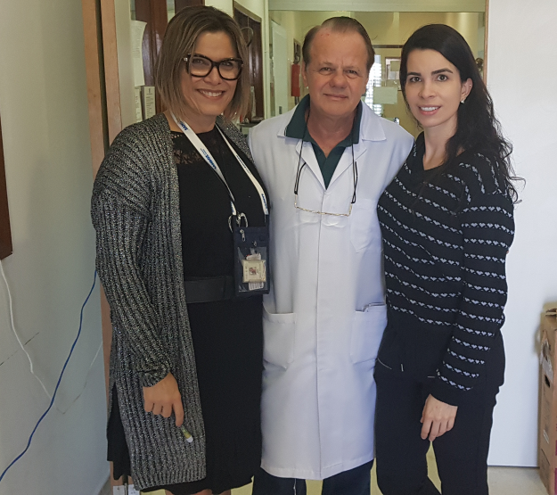
OBRIGADO!
Drs. Miza Vidigal, Paulo R. Margotto e Milena Pires

